Slide 1
多元選修課程分享
從桌遊學習
黃俊奇

Slide 2
素養導向課程設計
必要成分：自主個體、工作任務、情境、學習歷程（方法與策略使用）、採取行動與反思

Slide 3
想達到的核心素養一
U-B1 具備掌握各類符號表達的能力，以進行經驗、思想、價值與情意之表達，能以同理心與他人溝通並解決問題。

Slide 4
想達到的核心素養二
U-B2 具備適當運用科技、資訊與媒體之素養，進行各類媒體識讀與批判，並能反思科技、資訊與媒體倫理的議題。

Slide 5
課程設計
提供桌遊規則書
提供桌遊教學影片
提供桌遊網路開箱文
提供桌遊
(老師創造情境)

Slide 6
課程設計
學生要自己學會看規則(具備掌握各類符號表達的能力)
討論規則(進行經驗、思想、價值與情意之表達)
會的人要教不會人(以同理心與他人溝通並解決問題)

Slide 7
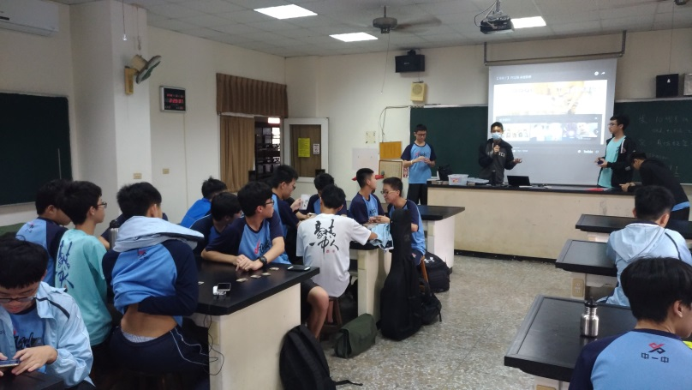
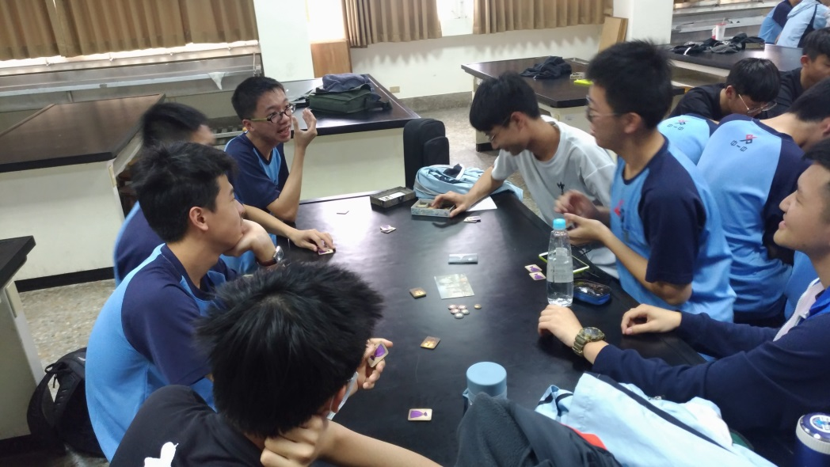
開始上課

Slide 8
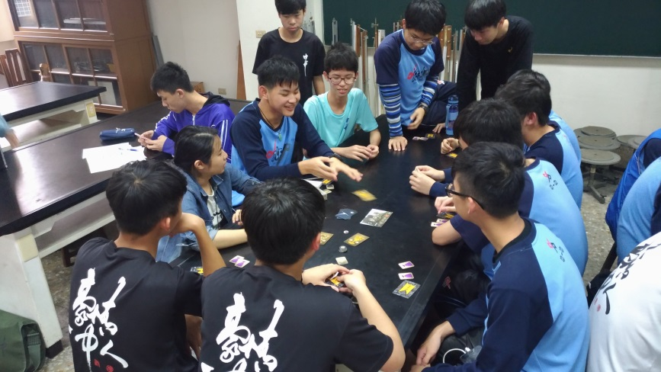
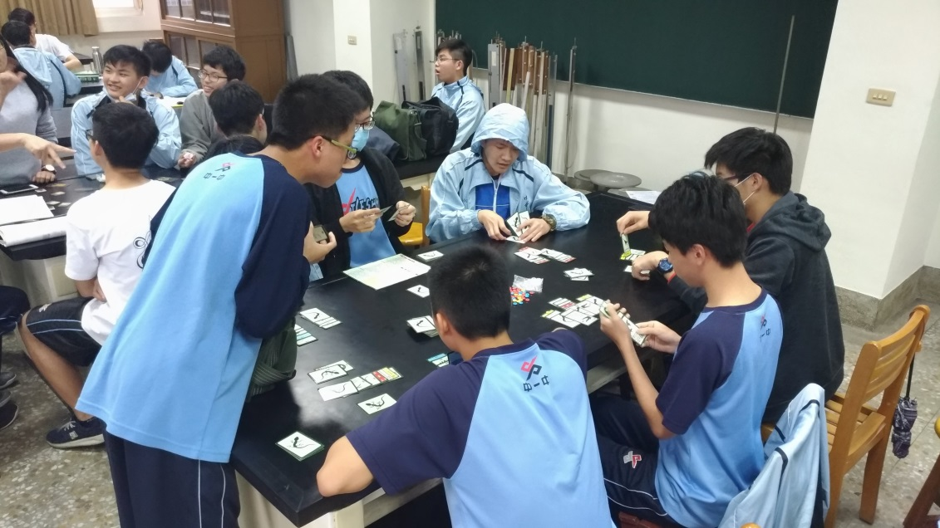
開始上課

Slide 9
作業
設計桌遊

Slide 10
桌遊設計：設計者
了解募資平台
桌遊設計者要說服投資者(募資概念)
請投資者投資自己

Slide 11
桌遊設計：投資者
全班同學都是投資者，每人100分
可以自由選擇要分配投資各個專案的分數，總分不得超過100分
若投資之專案，第一輪募資失敗(分數落差最大的組別會被淘汰)，則投資在該專案的分數歸零

Slide 12
桌遊設計：投資者
投資的專案第一輪成功募資，投資分數*0.6倍
投資專案在第二次月考後有把概念真正設計出規則、卡牌者，投資分數*1.2倍
投資專案後即成為股東，要監督專案成功
投資專案分數占學期成績30%

Slide 13
桌遊設計：設計&投資者
投資專案第二輪成功設計出來，跟大家報告
投票選出三組最想玩的
投資分數*2倍
請廠商將該桌遊真正印出來
大家真的能試玩 → 新桌遊誕生

